Slide 1





TRƯỜNG TIỂU HỌC ĐỨC GIANG
Nội dung sinh hoạt chào cờ: Tuần 12
Đức Giang, ngày 22 tháng 11 năm 2021

Slide 2


Slide 3


Slide 4


Slide 5

LIÊN ĐỘI TRƯỜNG TIỂU HỌC ĐỨC GIANG
SINH HOẠT DƯỚI CỜ TUẦN 12
NỘI DUNG
Buổi sinh hoạt dưới cờ hôm nay có 3 nội dung chính:
- Tuyên truyền về ngày thành lập Hội Chữ thập đỏ Việt Nam.
- Tuyên truyền tiết kiệm điện.
- Tuyên truyền phòng chống covid 19.

Slide 6
Tuyên truyền Ngày thành lập Hội Chữ thập đỏ Việt Nam.
Hội hoạt động trên phạm vi cả nước với 7 lĩnh vực trọng tâm đã được quy định trong luật hoạt động CTĐ, bao gồm:
+ Cứu trợ khẩn cấp và trợ giúp nhân đạo
+ Tuyên truyền các giá trị nhân đạo,
+ Chăm sóc sức khoẻ
+ Tham gia phòng ngừa ứng phó thảm hoạ.
+ Sơ cấp cứu ban đầu
+ Hiến máu nhân đạo, hiến mô, bộ phận cơ thể người và hiến xác
+ Tìm kiếm tin tức thân nhân do thất lạc chiến tranh, thiên tai, thảm hoạ,
Hội hoạt động vì mục tiêu nhân đạo – hoà bình – hữu nghị.
Cách đây vừa tròn 75 năm tại đình Thanh Ấm, thị trấn Vân Đình, Ứng Hoà, Hà Nội (nay trở thành Nhà truyền thống của Hội), Hội Hồng thập tự Việt Nam chính thức được thành lập. Kể từ đó, ngày 23/11/1946 đã đi vào lịch sử của Hội CTĐ Việt Nam như một mốc son sáng chói đánh dấu sự ra đời của một tổ chức xã hội nhân đạo quần chúng, do Chủ tịch Hồ Chí Minh là người sáng lập và làm Chủ tịch danh dự đầu tiên.

Slide 7

Tuyên truyền tiết kiệm điện.
Như chúng ta đã biết, năng lượng là một dạng tài nguyên vật chất trên trái đất có nguồn gốc chủ yếu là mặt trời và năng lượng tàn dư trong lòng trái đất. Năng lượng mặt trời tồn tại chính là các dạng như: Bức xạ mặt trời, năng lượng sinh học dưới dạng khối, nặng lượng chuyển động khí quyển gió, bão, sóng các dòng chảy sông suối...Ngoài ra năng lượng tàn dư trong lòng đất các dạng như nước nóng, năng lượng núi lửa...

Slide 8
LIÊN ĐỘI TRƯỜNG TIỂU HỌC ĐỨC GIANG
TUYÊN TRUYỀN TIẾT KIỆM ĐIỆN
Hiện nay năng lượng tiêu thu phổ biến trong các gia đình thường tập trung vào các loại năng lượng: Điện, xăng dầu, rơm rạ, củi than. năng lượng tiêu thụ trong gia đình thuộc dạng năng lượng không tái tạo có nguy cơ cạnh kiệt. Trong khi đó, nhu cầu sử dụng năng lượng của con người gia tăng nhanh chóng cùng với sự phát triển kinh tế xã hội. Do đó tiết kiệm năng lượng là cách tốt nhất để chúng ta bảo tồn nguồn tài nguyên. Chính vì vậy mà việc sử dụng năng lượng tiết kiệm có hiệu quả đang là vấn đề cần thiết và cấp bách hiện nay không chỉ của một cá nhân, một trường học, mọi người mọi gia đình và cũng là tiết kiệm cho quốc gia.

Slide 9
LIÊN ĐỘI TRƯỜNG TIỂU HỌC ĐỨC GIANG
TUYÊN TRUYỀN TIẾT KIỆM ĐIỆN
Sử dụng năng lượng tiết kiệm hiệu quả góp phần giữ gìn nguồn năng lượng, đảm bảo như cầu sử dụng trước mắt cũng như lâu dài của gia đình và cộng đồng. Giáo dục sử dụng năng lượng tiết kiệm hiệu quả cho trẻ em để cung cấp những kiến thức về năng lượng, hình thành ở trẻ vị thành niên, thói quen cùng với người lớn sử dụng tiết kiệm điện như: điện có từ đâu, làm thế nào để tiết kiệm điện, làm thế nào để sử dụng điện được an toàn? Chúng ta nên tắt điện khi ra khỏi phòng, khi không xem ti vi, không nên mở tủ lạnh trong thời gian dài, không mở cửa khi máy điều hòa, máy sưởi đang bật.

Slide 10

LIÊN ĐỘI TRƯỜNG TIỂU HỌC ĐỨC GIANG
TUYÊN TRUYỀN TIẾT KIỆM ĐIỆN
Những gợi ý tiết kiệm không mất chi phí, giá thành thấp.
Dán những lưu ý thân thiện trong mỗi phòng học để nhắc học sinh và giáo viên tắt đèn và các thiết bị điện khi không sử dụng.

Slide 11
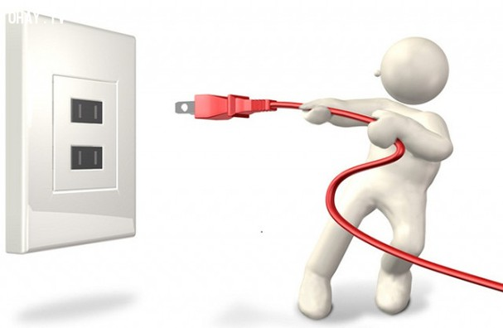
LIÊN ĐỘI TRƯỜNG TIỂU HỌC ĐỨC GIANG
TUYÊN TRUYỀN TIẾT KIỆM ĐIỆN
Rút phích cắm các thiết bị ra khỏi ổ khi không sử dụng.

Slide 12
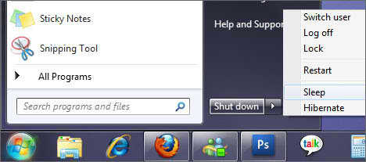
LIÊN ĐỘI TRƯỜNG TIỂU HỌC ĐỨC GIANG
TUYÊN TRUYỀN TIẾT KIỆM ĐIỆN
Đặt máy tính ở chế độ “sleep” khi không sử dụng. Không nên để chế độ bảo vệ màn hình, vì chương trình này sẽ tiêu thụ điện nhiều hơn là tiết kiệm điện.

Slide 13
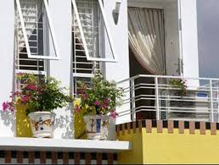
LIÊN ĐỘI TRƯỜNG TIỂU HỌC ĐỨC GIANG
TUYÊN TRUYỀN TIẾT KIỆM ĐIỆN
- Giữ cửa ra vào và cửa sổ luôn được đóng kín trong mùa đông.
- Trong những ngày ấm, có thể mở cửa sổ và cửa ra vào, để đón gió.

Slide 14

LIÊN ĐỘI TRƯỜNG TIỂU HỌC ĐỨC GIANG
TUYÊN TRUYỀN TIẾT KIỆM ĐIỆN
- Khuyến khích tái sử dụng các vật liệu thân thiện và đặt thùng đựng rác trong các phòng học.
- Mua các đồ gia dụng điện tử có tính năng tiết kiệm điện.

Slide 15

LIÊN ĐỘI TRƯỜNG TIỂU HỌC ĐỨC GIANG
TUYÊN TRUYỀN TIẾT KIỆM ĐIỆN
Một vài hướng dẫn mang tính khoa học giúp bạn tiết kiệm điện khi dùng các đồ điện trong nhà:
Tủ lạnh: Hạn chế việc mở tủ trừ trường hợp thật cần thiết vì bạn càng mở nhiều thì bạn càng phải trả tiền điện nhiều. Nhiệt độ bên trong tủ lạnh nên để ở chế độ từ 3 - 6 độ C, còn đối với chế độ đông lạnh thì để ở mức từ âm 15 -> âm 18 độ C. Cứ lạnh hơn 10 độ C là thêm 25% điện năng tiêu hao. Chú ý kiểm tra gioăng cao su, nếu bị hở thì bộ phận nén khí của tủ lạnh sẽ phải làm việc nhiều.
Máy điều hoà nhiệt độ: Hãy để nhiệt độ mức trên 25 độ C. Cứ cao hơn 10 độ C là bạn đã tiết kiệm được 10% điện năng, thường xuyên lau chùi bộ phận lọc thì sẽ tiết kiệm được từ 5 - 7% điện năng. Không nên đặt máy ở gần tường, như vậy sẽ tiêu phí từ 20 - 25% điện năng. Nếu bạn vắng nhà trong khoảng 1h đồng hồ thì tốt nhất là nên tắt máy điều hòa đi.

Slide 16
LIÊN ĐỘI TRƯỜNG TIỂU HỌC ĐỨC GIANG
TUYÊN TRUYỀN TIẾT KIỆM ĐIỆN
Quạt: Không nên để quạt chạy ở tốc độ quá cao, như vậy sẽ rất tốn điện. Nhớ rút phích cắm điều khiển từ xa ở quạt sau mỗi lần sử dụng. Đặt quạt chạy ở chế độ vừa phải, cánh quạt càng quay nhanh bạn càng phải trả nhiều tiền điện.
Máy tính: Nên tắt máy tính nếu như bạn không có ý định dùng trong vòng 15 phút. Hãy chọn chế độ tiết kiệm điện năng trong máy tính (ScreenSave) để vừa đỡ tốn điện vừa bảo vệ được máy. Chọn chế độ tiết kiệm điện sẽ giảm được khoảng 55% lượng điện năng tiêu thụ trong thời gian tạm dừng sử dụng máy (downtime).

Slide 17
LIÊN ĐỘI TRƯỜNG TIỂU HỌC ĐỨC GIANG
TUYÊN TRUYỀN TIẾT KIỆM ĐIỆN
Bóng điện: Nên quét vôi hoặc lăn tường bằng màu sáng vì chỉ cần bật ít đèn mà nhà vấn sáng do có sự phản xạ ánh sáng của tường nhà. Do đó bạn sẽ giảm được lượng bóng điện trong nhà. Mặt khác bạn nên dùng loại bóng có chức năng tiết kiệm điện năng như đèn Compact, đèn tuýp gầy.
Bàn là: Không là quần áo còn ướt, không là quần áo trong phòng có bật máy điều hoà nhiệt độ. Lau sạch bề mặt kim loại của bàn là sẽ giúp bàn là hoạt động có hiệu quả hơn.
Máy giặt: Chỉ sử dụng máy giặt khi có đủ lượng quần áo để giặt và dùng chế độ giặt nước nóng khi thật cần thiết.

Slide 18
LIÊN ĐỘI TRƯỜNG TIỂU HỌC ĐỨC GIANG
TUYÊN TRUYỀN TIẾT KIỆM ĐIỆN
Lò vi sóng: Không bật lò vi sóng trong phòng có điều hoà nhiệt độ và không nên đặt gần các đồ điện khác, nếu đặt quá gần thì quá trình hoạt động của lò vi sóng sẽ ảnh hưởng đến chức năng hoạt động của các đồ điện này.
Máy bơm: Khi dùng máy bơm nhớ vặn chặt các van nước bởi vì rò rỉ nước sẽ làm máy bơm hoạt động gây tốn điện không cần thiết. Các van ở đường ống nên thường xuyên bảo trì.

Slide 19
LIÊN ĐỘI TRƯỜNG TIỂU HỌC ĐỨC GIANG
TUYÊN TRUYỀN TIẾT KIỆM ĐIỆN
Vô tuyến: Không nên để màn hình ở chế độ sáng quá vì như vậy sẽ rất tốn điện. Không nên tắt ti vi bằng điều khiển từ xa mà nên tắt bằng cách ấn nút ở máy. Không xem ti vi khi đang nối với đầu Video. Nên chọn kích cỡ ti vi phù hợp với diện tích nhà bạn vì ti vi càng to càng tốn điện.
=> Vì vậy mỗi gia đình chỉ cần tắt bớt một bóng đèn vào giờ cao điểm (từ 8h - 22h) sẽ tiết kiệm được hàng ngàn tỷ đồng chi phí ngân sách đầu tư cho việc bổ sung nguồn điện, lưới điện.

Slide 20
TRÒ CHƠI
LIÊN ĐỘI TRƯỜNG TIỂU HỌC ĐỨC GIANG
TUYÊN TRUYỀN TIẾT KIỆM ĐIỆN

Slide 21

CHỌN ĐÁP ÁN ĐÚNG
CÂU HỎI 1
Theo bạn tiết kiệm điện sẽ mang lại lợi ích gì?
a. Tiết kiệm chi phí của gia đình, chi phí doanh nghiệp và ngân sách Nhà nước.
b. Tiết kiệm tài nguyên thiên nhiên và bảo vệ môi trường.
c. Tất cả các đáp án trên đều đúng.

Slide 22

CHỌN ĐÁP ÁN ĐÚNG
CÂU HỎI 2
Để kéo dài tuổi thọ và tiết kiệm điện cho điều hòa, chúng ta nên vệ sinh định kỳ tối thiểu như thế nào?
a. 3 đến 6 tháng.
b. Từ 6 đến 12 tháng
c. Trên 12 tháng

Slide 23

CHỌN ĐÁP ÁN ĐÚNG
CÂU HỎI 3
Hãy lựa chọn phương pháp tắt tivi tối ưu nhất về tiết kiệm điện khi không có nhu cầu xem tivi.
a. Tắt bằng điều kiển từ xa
b. Rút phích cắm tivi ra khỏi ổ cắm
c. Tắt bằng công tăc nguồn

Slide 24

CHỌN ĐÁP ÁN ĐÚNG
CÂU HỎI 4
Khi xem tivi trong phòng, chúng ta nên ?
a. Tắt bớt đè[n trong phòng
b. Điều chỉnh độ sáng của màn hình tivi ở mức độ phù hợp, không quá sáng và chỉnh âm lượng ở mức đủ nghe
c. Tất cả các đáp án trên đều đúng

Slide 25

Sau buổi tuyên truyền các bạn học sinh chúng ta cùng nhau:
HÃY TIẾT KIỆM ĐIỆN

Slide 26
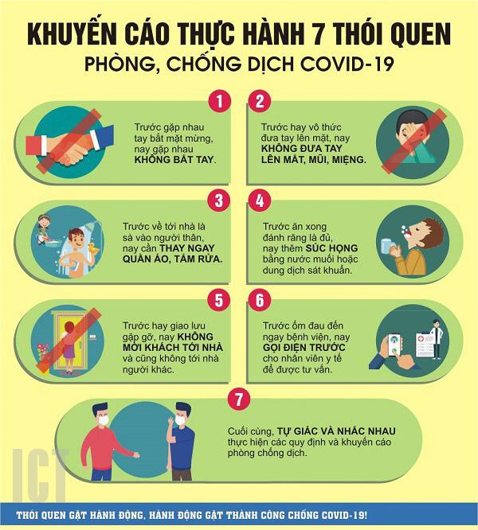
LIÊN ĐỘI TRƯỜNG TIỂU HỌC ĐỨC GIANG
TUYÊN TRUYỀN TIẾT KIỆM ĐIỆN

Slide 27

Kính chúc thầy cô và các em học sinh một tuần làm việc mới
vui vẻ và hiệu quả.
Xin chân thành cảm ơn!

